Slide 1
Semesterarbeit:
Implementierung einer Anwendung für dreidimensionale Topologieoptimierung in Kratos Multiphysics
19. April 2021
Student: Philipp Hofer
Betreuer unibz: Dr.-Ing. Erich Wehrle
Veit Gufler, M.Sc.
Betreuer TUM Fabian Sturm, M.Sc.

Slide 2
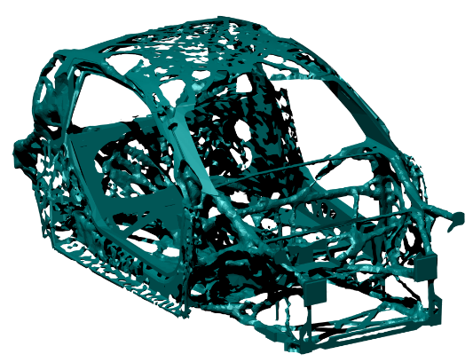

Motivation:
Großangelegter Topologie Optimierung mit 3D-Elementen (eventuelle Nichtlinearität).
Open Source Anwendung mit KRATOS.
Erweiterung der Topologieoptimierung in Kratos durch:
  neue Optimierungsmethoden (MMA)
  Spannungsrestriktionen
Grundlage für weitere Studienarbeiten:
  Nichtlinearität
  Eigenschwingungen
  Anisotrope Materialien

Slide 3
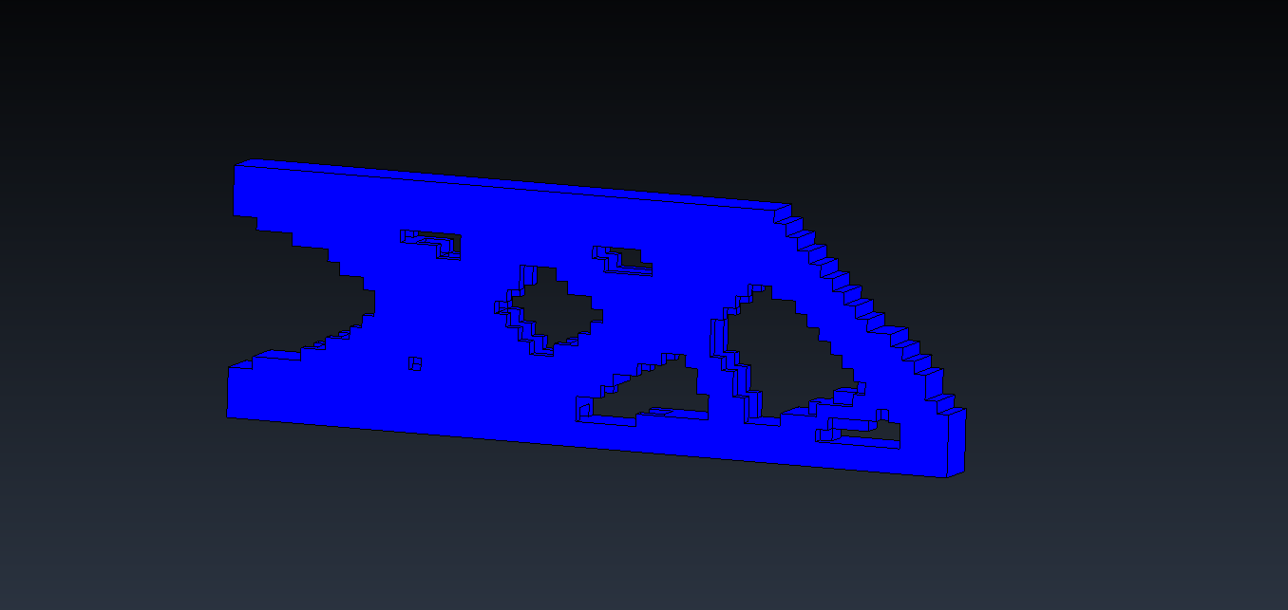
Aktueller Stand:
Topologieoptimierung funktioniert mit OC.
Einbauen eines zuschaltbaren Density Filter.
Aufrufbare MMA Optimierungsfunktion → Blackboxsystem.
Behebung der „E-Modul-Abhängigkeit“ des Codes.
Festlegung des ingenieur-technischen Beispiels.

Slide 4
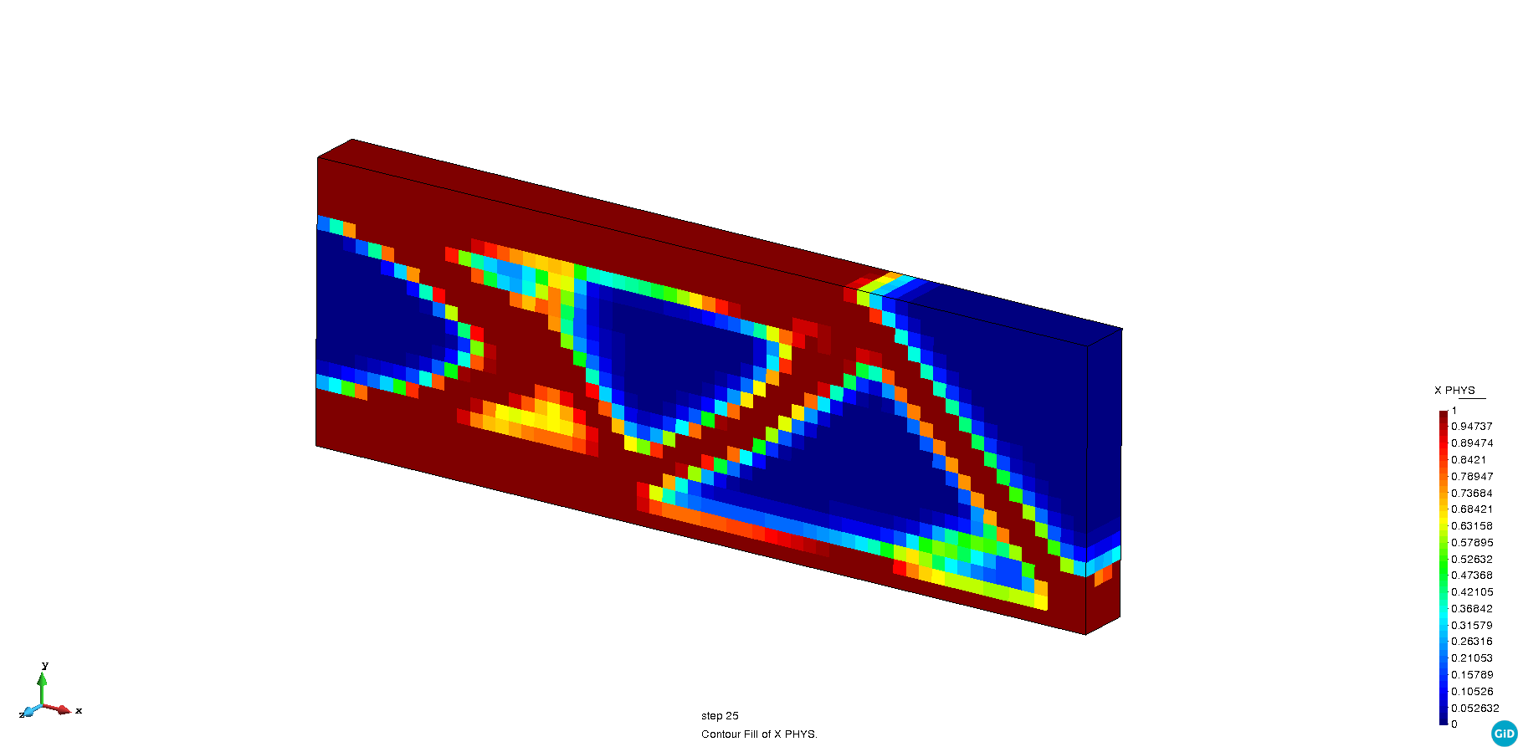
Aktueller Stand:
Überarbeitung der Codeabfolge.
Berechnung erster Beispiele und Vergleich mit Matlab Ergebnissen.
Überarbeitung des Post-Processing.
Erste Versuche:
  4800 Elemente
  6408 Knoten
  482 s (Debug)
  25 Iterationen

Slide 5
Aktueller Stand:
Überarbeitung des existierenden Codes:
  VisualStudioCode (VSC).
Interagieren mit der Kratos-Community:
  Eigenes Repositorium
  Issues (GitHub)
  Nutzertreffen
Kratos Anwendung für Topologieoptimierung:
  Definition von Entwicklungsbeispielen
  Sensitivitäten, Nachgiebigkeit, Output

Slide 6
MMA:
„Open Source“ Code.
Verwendete Methode: „https://github.com/jdumas/mma“.
Funktionsweise:
  Element einlesen → Elementen-spezifische Daten aufrufen.
  MMAUpdate() aufrufen mit benötigten Daten.
  Aktualisierte Dichte wird zurückgegeben.
  Sensitivitäten werden in python aktualisiert.

Slide 7
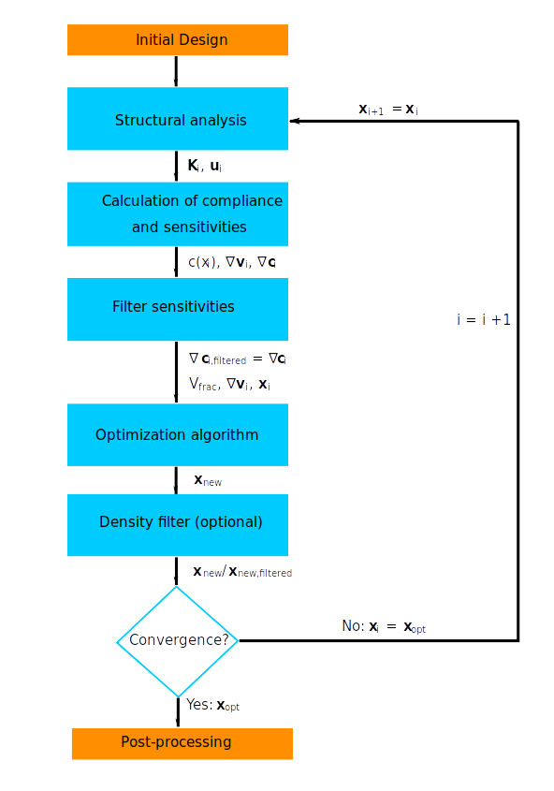

Slide 8
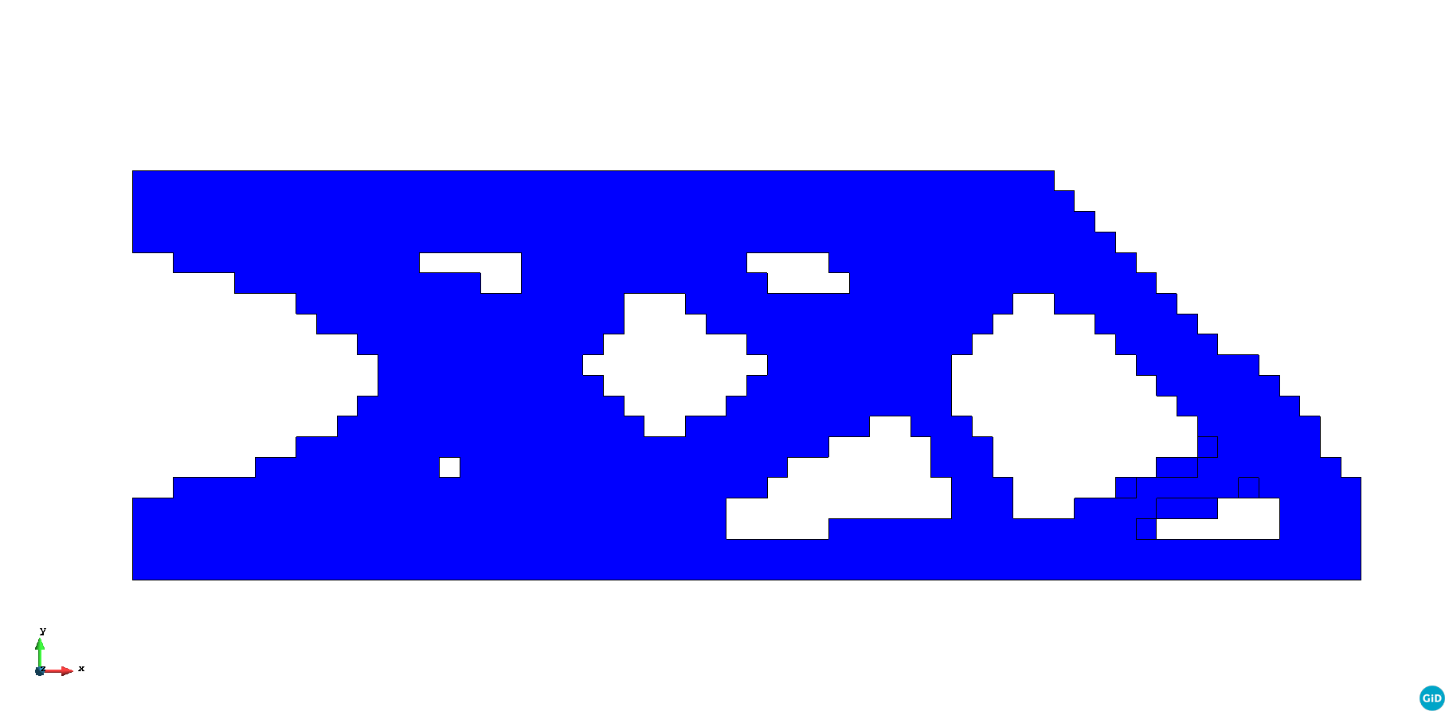
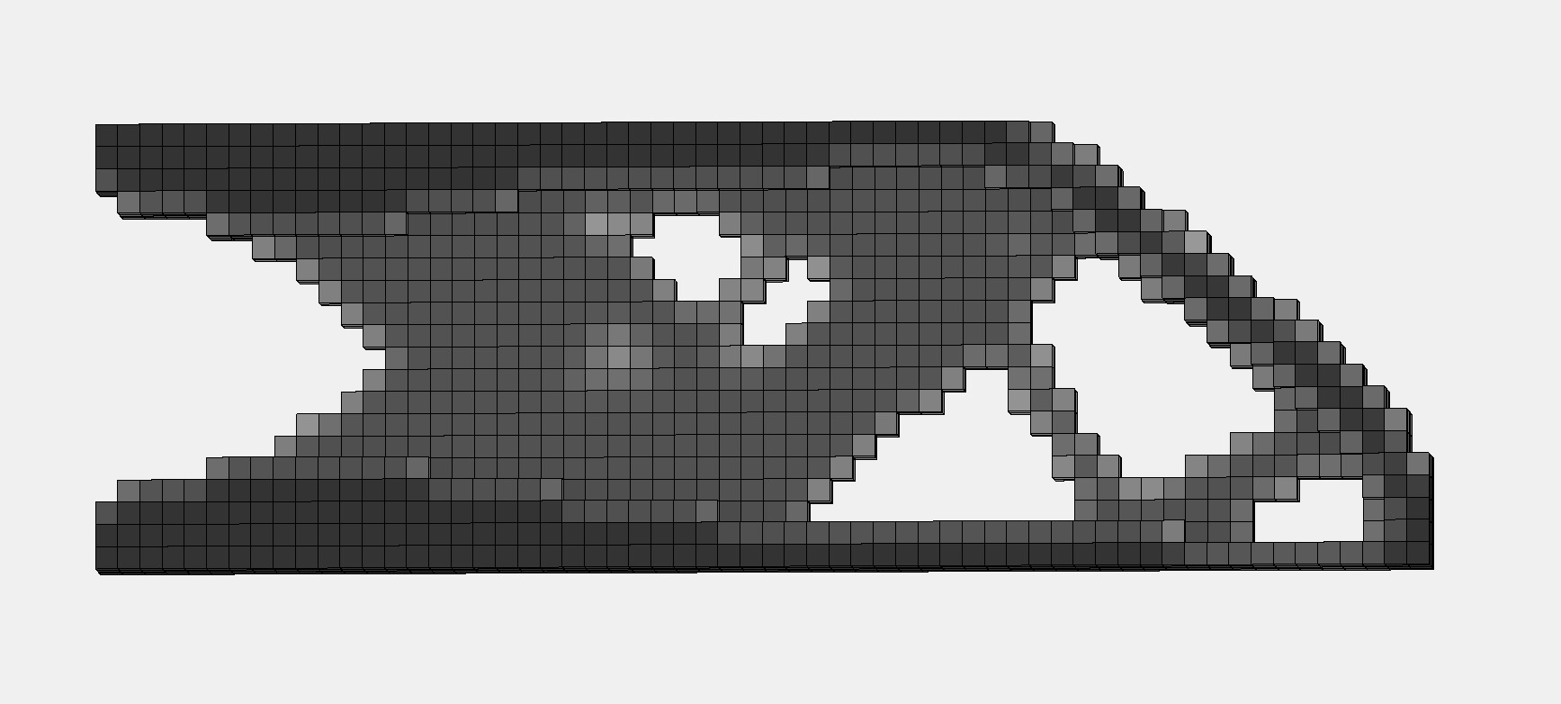
Benchmark Code:
Frei zugänglicher Matlab Code zur 3D Topologie Optimierung: top3d (https://www.top3d.app).
Äquivalente Modelle in Matlab und Kratos.
Vergleichen der Ergebnisse und der Berechnungszeiten.

Slide 9
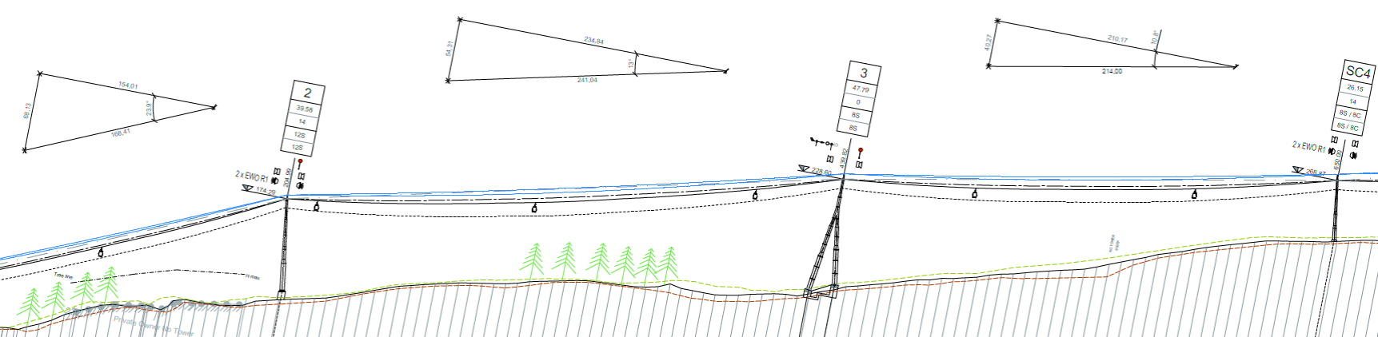
Ingenieur-technisches Beispiel:
Masten für Seilbahn (Einseilumlaufbahn).
Überlagerung der Lastfälle?
Daten von LEITNER (Reinisch) um eine möglichst reale Stütze zu simulieren.

Slide 10
Nächste Schritte:
Dokumentation der Ergebnisse des akademischen Beispiels.
Einbinden von MMA und Vergleich mit OC.
Aufbau und Durchführung des ingenieur-technischen Beispiels.
Weiteres:
  Density Filter: Versuche ohne diesen Filter?
  „Merge“ mit aktueller Version von Kratos?
  Wie wird ein Problem aufgebaut?

Slide 11
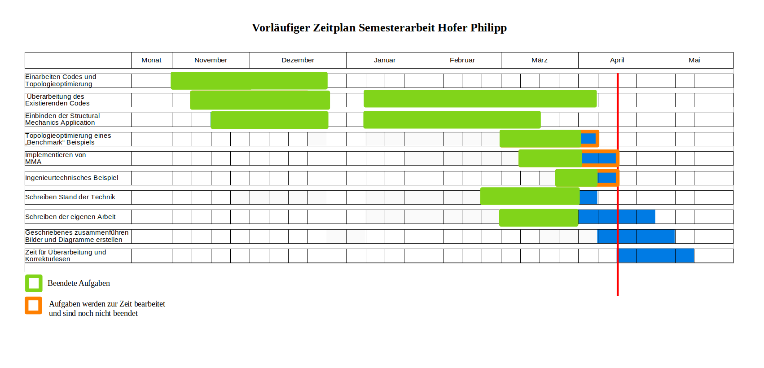

Slide 12

Fragen?
Auf welchen Termin setzten wir unser nächstes Treffen an?

